Slide 1
مسمومیت با الکل ها
معاونت غذا و دارو دانشگاه علوم پزشکی ایران
علیرضا نظامی
PhD سم شناسی

Slide 2
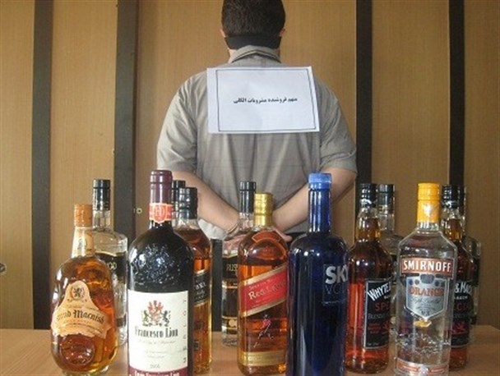
بیشترین مسمومیتی که سال‌های اخیر منجر به فوت شده، مسمومیت ناشی از مواد مخدر-محرک و الکل بوده است.
فقط در سال ۱۴۰۱ نزدیک ۹ هزار و ۵۰۰ مورد مسمومیت منجر به مرگ در ایران رخ داده که حدود ۶۰ درصد از این موارد مسمومیت به‌علت سوءمصرف مواد مخدر و الکل بوده است.
در شش‌ماه اول سال ۱۴۰۲ هفت درصد از کل مسمومیت‌هایی که منجر به فوت شده، بر اثر مسمومیت با الکل بوده که ۵/۱ درصد نسبت به سال قبل افزایش داشته است.

Slide 3
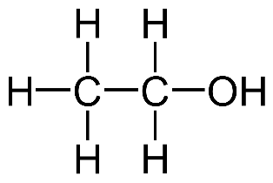
اتانول
در اثر تخمير شكر يا قند در ميوه ها, سبزيجات و غلات به دست مي آيد.
اتانول به طور معمول توسط انسان سوء مصرف مي شود.
تقريبا 8.2 ميليون نفر در ايالت متحده معتاد به الكل هستند.

Slide 5
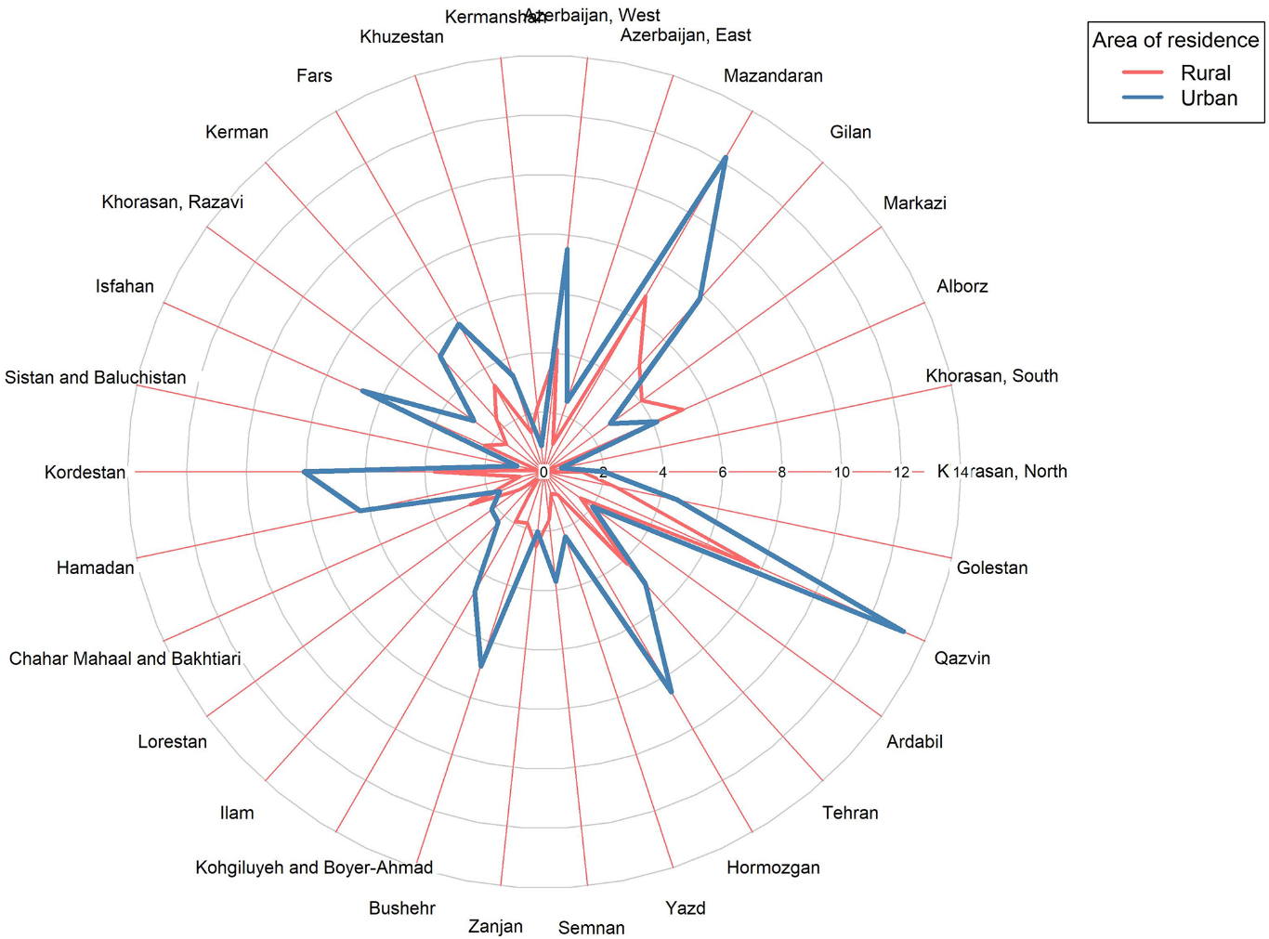
میزان مصرف در ایران
8 درصد جمعیت در طول حیات حداقل یکبار الکل مصرف کرده اند
میزان مصرف کنندگان فعلی 4.04%
بیشترین شیوع در سنین 25-34 سال

Slide 6
فارماكولوژی
يك هيدروكربن شفاف و با وزن ملكولي كم است كه به مقدار زيادي در آب و ليپيد حل مي شود.
حجم توزيع آن شبيه آب است (0.6 L/Kg)
به پروتئين ها و بافت ها متصل نمي شود و با اتصال ساير عوامل تداخلي ندارد.
از طريق انتشار غير فعال از ميان غشاي ليپيدي معده (20%) و روده ي كوچك (80%) عبور مي كند و در مدت 20-60 دقيقه به پيك غلظتي خود مي رسد.
حذف در غلظت های بالا با کینتیک درجه صفر

Slide 7
متابولیسم

Slide 8
متابولیسم
در افراد غير الكلي 90% از اكسيداسيون اتانول به استالدئيد توسط ADH انجام مي گيرد.
فعاليت ADH با مصرف مزمن اتانول تغييري نمي كند.
CYP2E1 كمتر از 10% در اكسيداسيون اتانول مشاركت دارد.
مشاركتCYP2E1 در اكسيداسيون اتانول با افزايش غلظت خوني اتانول افزايش مي يابد.
فعاليت CYP2E1 در مصرف مزمن به طور قابل ملاحظه ايي افزايش مي يابد.

Slide 9
نقش پلی مورفیسم ADH در متابولیسم اتانول

Slide 10
نقش پلی مورفیسم ALDH در متابولیسم اتانول

Slide 11
نقش جنسیت در متابولیسم
زنان نسبت به الکل حساسیت بیشتری دارند و در سطوح کمتر مصرف نسبت به مردان مرگ و میر بیشتری را نشان می دهند.
میزان فعالیت آنزیم ADH در معده مردان بیشتر از زنان است (50%)
درصد بیشتر چربی در بدن زنان نسبت به مردان
درصد آب بدن در زنان (45-50%) کمتر از مردان (55-65%) است

Slide 12
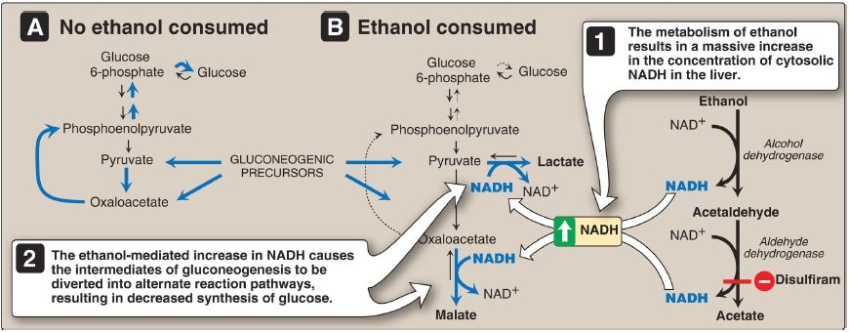
اثرات ناشی از اتانول
هیپوگلایسمی
↓ گلوکونئوژنز
↑ کتوژنز
↑ گلیکوژنولیز
↑ نسبت NADH/NAD

Slide 13
تداخل با دیگر دارو ها
مهار متابوليسم باربيتورات ها و بنزوديازپين ها در مصرف مداوم به دليل اشغال سيستم اکسيداسيون CYP‌ ميکروزومال
اثر سینرژیک با دیگر دارو های سدیت کننده
مهار ADH معده توسطH2 بلاکر ها
دی سولفیرام
تداخل با استامینوفن

Slide 15
مسمومیت مزمن
پلی نوروپاتی
انسفالوپاتی ورنیکه, سایکوز کورساکوف
اثرات اندوکرین
سرطان زایی
ناهنجاری های جنینی

Slide 16
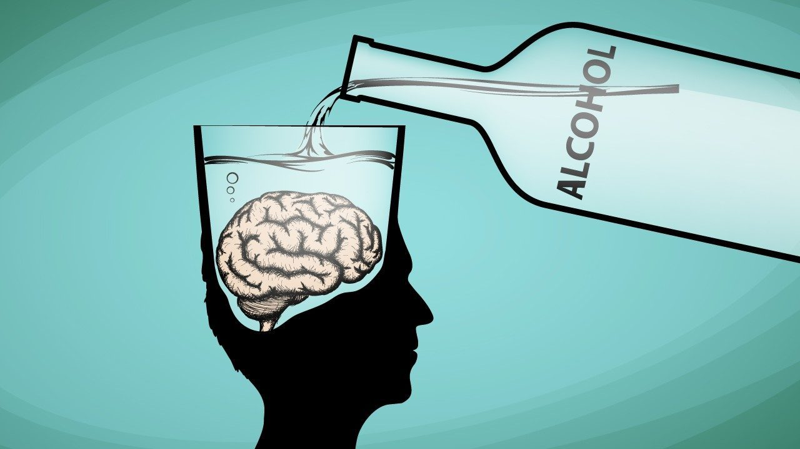
Wet brain syndrome (Wernicke-Korsakoff syndrome)
در 13% از افراد الکلی دیده می شود
از مهمترین علل مرگ و میر در این افراد است
در صورت عدم درمان در 10 -20 % موارد ایجاد مرگ می کند
علت اصلی کمبود تیامین
علائم بالینی (گیجی، ناهنجاری های بینایی و آتاکسی)

Slide 17
اختلال عملکرد اندوکرین
کاهش تولید تستسترون (آتروفي بيضه ها و ژنيكوماستي)
سيكل هاي بدون تخمك گذاري در زنان
در زنان الکلی مبتلا به سیروز، آمنوره دیده می شود
سميت مستقيم روي استئوبلاست ها, هيپوگنادييسم, كاهش جذب و مصرف كلسيم, افزايش دفع ادراري كلسيم,‌ كاهش فعاليت بدني و پاسخ تغيير يافته ي پاراتورمون به هيپوكلسمي= پوکی استخوان
افزايش سطح هورمون آدرنوكورتيكوتروف و كورتيزول در برخي افرادالكلي باعث بروز سندرم گوشينگ مي شود.
افزایش ليپوژنز كبدي و متابوليز چربي محيطي و جذب كبدي ليپيد هاي در حال گردش
کاهش آزاد سازي ليپوپروتئين هاي كبدي
افزایش تري گليسريد هاي سرمي
مهار وابسته به دوز ADH

Slide 18
سرطان زایی
افزودنی ها و آلاینده ها در مشروبات الکلی بر سرطان زایی تأثیر می گذارند
القای CYP2E1 توسط اتانول باعث افزایش فعال سازی متابولیکی پروکارسینوژن ها می شود
اتانول به عنوان یک حلال برای مواد سرطان زا عمل می کند و جذب آنها را در بافت های دستگاه گوارش فوقانی افزایش می دهد
اتانول بر عملکرد برخی از هورمون ها بر روی بافت های حساس به هورمون تأثیر می گذارد
عملکرد سیستم ایمنی توسط الکل سرکوب می شود
جذب و فراهمی زیستی مواد مغذی توسط الکل کاهش می یابد

Slide 19
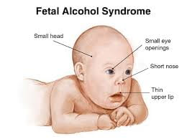
اثرات جنینی
الکل در حال حاضر به عنوان عامل اصلی قابل پیشگیری نقص مادرزادی و اختلالات رشدی شناخته شده است
مکانیسم به طور کامل شناسایی نشده است (تجمع استالدهید در مغز، اثر بر گیرنده های GABA و NMDA، تغییر بیان ژن msx2 ).
شیوع FAS بین 0.5 تا 7 مورد در هر 1000 تولد
1- عقب ماندگی رشدی قبل و بعد از تولد
2- ناهنجاری های جمجمه ای از جمله میکروسفالی
3-عقب ماندگی ذهنی

Slide 20
مسمومیت حاد
مسمومیت حاد با اتانول به تنهایی به ندرت اتفاق می افتد
خفیف: غلظت 1.8 g/L (نقص بینایی، نقص در زمان واکنش و هماهنگی، ناتوانی عاطفی)
متوسط ​​- غلظت 1.8-3.5 g/L (تکلم، دوبینی، تاری دید، آتاکسی، ناهماهنگی، تعریق، تاکی کاردی، تهوع، استفراغ)
اسیدوز (به ویژه در کودکان)، هیپوگلیسمی و هیپوکالمی
شدید - غلظت 3.5-4.5 g/L (پوست سرد، هیپوترمی، افت فشار خون، بی حالی، کما، گشاد شدن مردمک ها)
هیپوگلیسمی شدید، تشنج، دپرسیون تنفسی و اسیدوز متابولیک.
آریتمی های قلبی مانند فیبریلاسیون دهلیزی و بلوک دهلیزی دیده شده است.
کشنده - غلظت > 4.5 g/L (کما عمیق، دپرسیون یا توقف تنفسی و نارسایی گردش خون)

Slide 21
عوارض قلبی عروقی
کارديوميوپاتي ناشي از الکل همراه با نارسایی احتقاني قلب, ديس ريتمي, هيپرتنشن و بيماري شريان هاي کرونر.
مصرف مزمن سبب افزایش فشار سيستولي و دياستولي
مصرف حاد اتانول باعث کاهش فشار خون مي شود
احتمالا به دليل ترکيبي از کاهش مقاومت عروق و کاهش عملکرد قلب مي باشد.
holiday heart syndrom

Slide 22
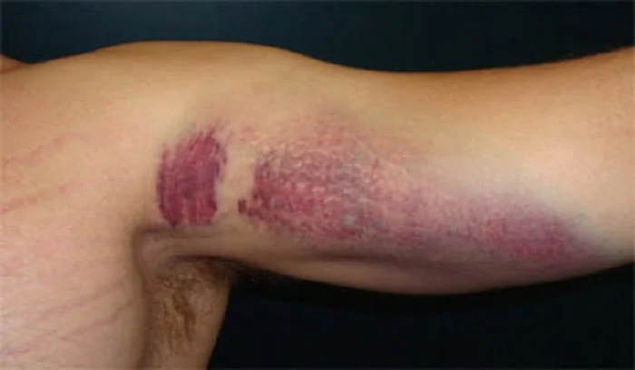
میوپاتی حاد
نکروز عضلانی حاد
رابدومیولیز
افزایش میوگلوبینوری و CK-MM
نکروز توبولی حاد (افزایش اوره و کراتینین)

Slide 23
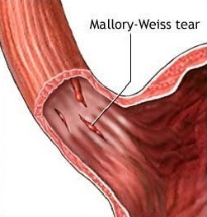
اثرات GI
گاستریت و ازوفاژیت حاد
خونریزی گاسترواینتستینال
mallory weiss tear
هپاتیت و پانکراتیت حاد

Slide 24
تشخیص
تشخیص افتراقی بسیار مشکل
BEC در افراد با اختلال هشیاری کمک کننده است
ولی در افراد هوشیار کمکی نمی کند
BEC معیاری برای ترخیص نیست
اندازه گیری از خون وریدی و تنفس
مقادیر تنفسی معمولا کمتر از مقدار خونی

Slide 25
درمان
A-B-C
انتوباسیون (در صورت ضعیف بودن رفلکس gag)
دکستروز IV
تیامین (100 mg)
منیزیم
تخلیه معده در BEC بی تاثیر
شارکول فقط در صورت مصرف همزمان با مواد دیگر

Slide 26
تحمل, وابستگي و محروميت
مكانيسم پيچيده ي سلولي وابستگي, تحمل و محروميت به خوبي شناخته نشده.
اتانول با فعال سازي رسپتور نوروترانسميتر مهاري GABA‌ یا با مهار رسپتور NMDA ‌تحريكي,‌ سطح دوپامين را بالا مي برد
گيرنده ي اوپيوئيدي و سروتونين در اثرات نقش دارند
فعال سازی مسیر پاداش
مصرف مزمن اتانول قدرت مهار نورونی ایجاد شده توسطGABA را می کاهد (که احتمالا همان اثری است که در ایجاد تحمل مشارکت دارد)
شدت سندرم محروميت به سه فاكتور مهم بستگي دارد:
1) ميزان مصرف
2) طول مدت مصرف
3) تاريخچه دوره ي محروميت قبلي (kindling)

Slide 27
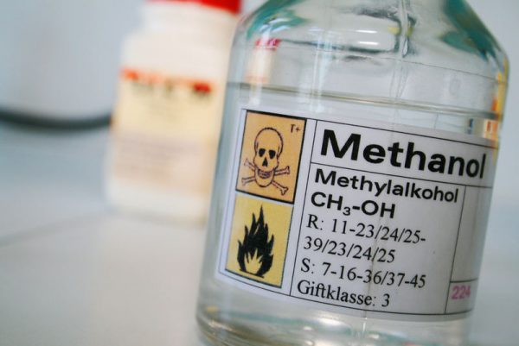
متانول CH3OH
متیل الکل یا الکل چوب
مواجهه در جمعیت از طریق مصرف میوه ها، آب میوه ها، سبزیجات و نوشیدنی های الکلی که حاوی پیش سازهای متانول یا متانول آزاد هستند، رخ می دهد.
مواجهه غیر مستقیم از طریق هیدرولیز شیرین کننده مصنوعی، آسپارتام و جذب متعاقب آن از روده اتفاق می افتد.
مواجهه بسیار ناچیز از طریق هوای محیط و آب آشامیدنی
عامل اصلی مسمومیت مصرف مشروبات الکلی تقلبی است

Slide 28
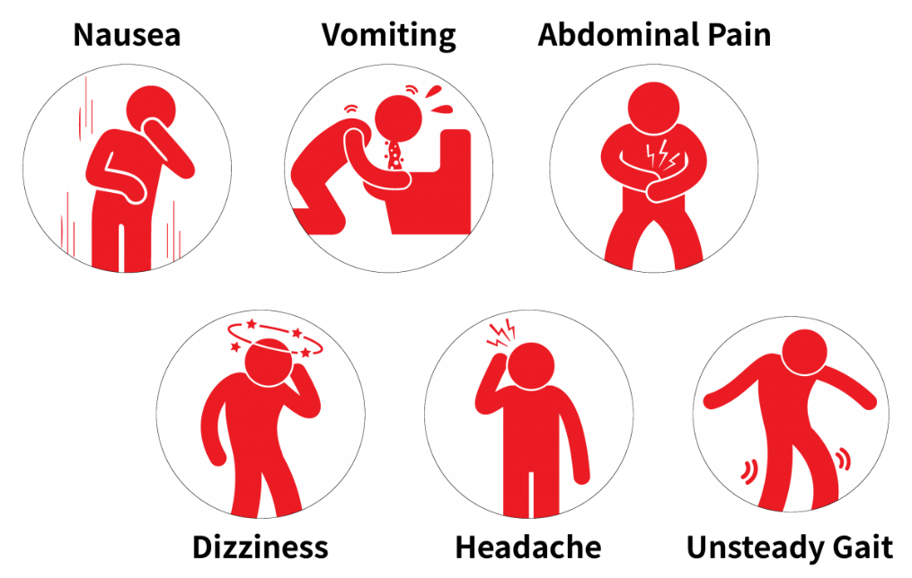
TOXICOKINETICS/TOXICODYNAMICS
0.77 L/kg VD
نیمه عمر توزیع متانول حدود 8 دقیقه است
اوج غلظت سرمی نسبتاً سریع پس از مصرف به دست می آید و سپس کاهش می یابد
دفع کلیوی فرم بدون تغییر بسیار ناچیز

Slide 29
متابولیسم

Slide 30
مسمومیت
اختلالات بینایی معمولاً بین 18 تا 48 ساعت پس از مصرف :
از فتوفوبی خفیف و مه آلودی یا تاری دید تا کاهش چشمگیر بینایی و کوری کامل
دپرسیون CNS، آتاکسی، تنفس دشوار، گاستریت حاد یا پانکراتیت، بی اشتهایی، درد شدید شکم، استفراغ و اسهال
مرگ در موارد شدید
دوره نهفته بدون علامت 12 تا 24 ساعت
Formic acidemia
اسیدمی فرمیک، سمیت چشمی، کما، ایست تنفسی
مرگ و میر و شدت اثرات بالینی با شدت دپرسیون CNS، هیپرگلیسمی و اسیدوز متابولیک مرتبط است، اما با غلظت متانول سرم ارتباط ندارد.
دوز خوراکی کشنده 1 ml/kg
کوری و مرگ با دوزهای پایین 0.1 ml/kg
0.5 تا 4 ساعت

Slide 31
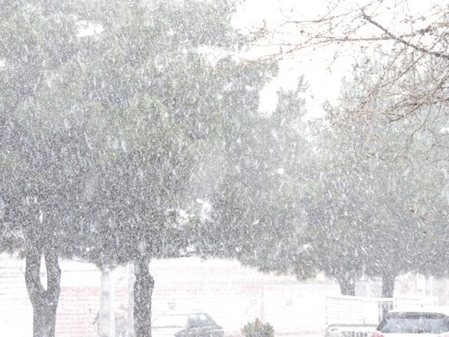
سمیت چشمی
اختلال میتوکندری در سلول های مولر و گیرنده نوری و اختلال در آنزیم میتوکندری تولید کننده انرژی، سیتوکروم c اکسیداز، تغییر در عملکرد و ساختار سلول های مخروطی و استوانه ای شبکیه
علائم
ادم و پرخونی دیسک بینایی همراه با تغییرات مورفولوژیکی در سر عصب بینایی و قسمت داخل چشمی عصب بینایی دیده می شود.
snowfield vision

Slide 33
دیگر سمیت ها
سمیت مغزی: ضایعات گانگلیون و نکروز پوتامن= پارکینسون
سمیت کلیوی: آسیب حاد کلیه ناشی میوگلوبینوری
ناهنجاری های پاتولوژیک کبد، مری و مخاط معده نیز در برخی موارد کشنده یافت می شود.
نارسایی کبد در مردان 6.3 برابر بیشتر از زنان رخ می دهد و بیشتر قربانیان افراد میانسال هستند.

Slide 34
تست های تشخیصی
اندازه گیری متانول و فرمات سرم در چند ساعت اولیه (25 mg/dl برای متانول)
Osmol gap & anion gap
↑ اسیدوز متابولیک - ↑ آنیون گپ-↑اسمولارگپ
مهار فسفوریلاسیون اکسیداتیو و القای متابولیسم بی هوازی←↑ لاکتات
افت فشار خون و نارسایی اندام ها ←↑ لاکتات
اندازه گیری قند خون

Slide 35
درمان
A-B-C
intubation and mechanical ventilation
مهمترین کار مهار ADH :
1-اتانول
2-فومپیزول
3-Abacavir
4-H2 blockers
5-Hemodialysis

Slide 36
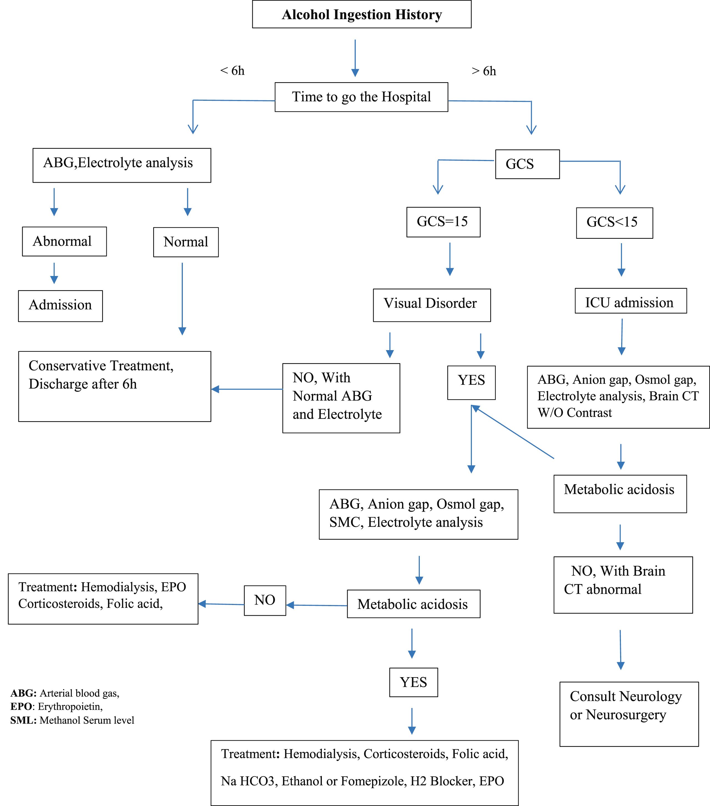

Slide 37
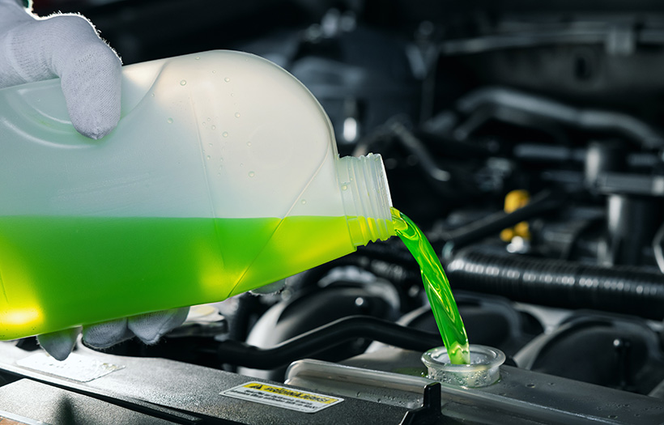
اتیلن گلیکول
به عنوان ضد یخ
تولید پلاسیتیک و پلی استر
و ...
طعم شیرین
بلع اتفاقی، به منظور خودکشی و یا جایگزینی ارزان برای اتانول!

Slide 38
TOXICOKINETICS/TOXICODYNAMICS
جذب گوارشی بسیار سریع و تقریبا کامل
جذب پوستی و ریوی نسبتاً کند و کم‌تر
توزیع در آب بدن
پیک غلظت در 1-4 ساعت

Slide 39
متابولیسم

Slide 40
علائم
علائم بالینی مسمومیت با اتیلن گلیکول معمولاً از یک پیشرفت سه مرحله ای پیروی می کند:
مرحله 1: (1-3 ساعت، خود EG)
علائم عصبی، سرگیجه، سردرد، گیجی، آتاکسی، پلی اوری/پلی دیپسی
با گذشت زمان، بدن اتیلن گلیکول را به سموم دیگر متابولیزه می کند
مرحله 2: (3-6 ساعت، گلیکوآلدئید، اسید گلیکولیک)
تجمع این متابولیت ها - اسیدوز متابولیک = تاکی کاردی، فشار خون بالا، هیپرونتیلاسیون، گاهی اوقات کما. کریستال های اگزالات در ادرار (6-8 ساعت)! هیپوکلسمی ممکن است رخ دهد
مرحله 3: (6-48 ساعت) اسید گلیوکسیلیک، اسید اگزالیک، اگزالات کلسیم
ادم کلیه + آسیب توسط کریستال ها = نارسایی کلیه اولیگوریک - اورمی، استفراغ، زخم دهان، تشنج، مرگ

Slide 41
درمان
مایع درمانی سریع و تهاجمی حداقل به مدت 48 ساعت
اتانول یا فومپیزول در 4 ساعت اول کارآمد است (بعد از 4 ساعت متابولیسم انجام شده).
اتانول (معمولاً به صورت داخل وریدی به صورت محلول 5 یا 10 درصد در دکستروز 5 درصد داده می شود).
همودیالیز، بی کربنات، گلوکز، نظارت بر عملکرد قلب و تنفس

Slide 42
مسمومیت با اوپیوئید ها

Slide 43
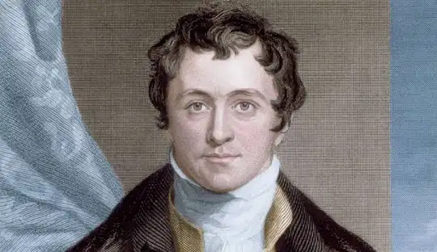
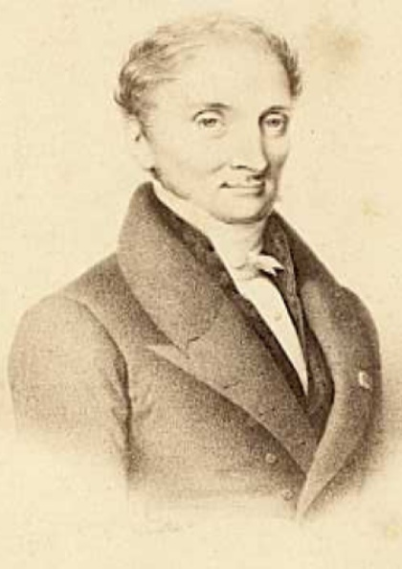
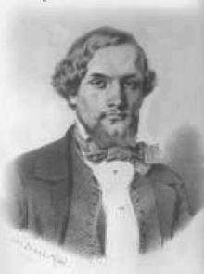
تاریخچه
ترياك (opium) يكي از قديمي ترين عوامل فارماكولوژي شناخته شده است كه از گياه خشخاش (Papaver somniferum) استخراج مي شود.
سومري ها براي اولين بار فوائد روان درماني عصاره ي غنچه ي نرسيده ي خشخاش (poppy) را حدود 4000 سال قبل از ميلاد گزارش كردند.
سال 1806 مورفين توسط Serturner‌ از ترياك جدا شد
جداسازی كدئين در سال 1832 توسط Robiquet
جداسازی پاپاورين در سال 1848 توسط Merck ‌
سنتز هروئین توسط Dreser در سال 1898

Slide 44
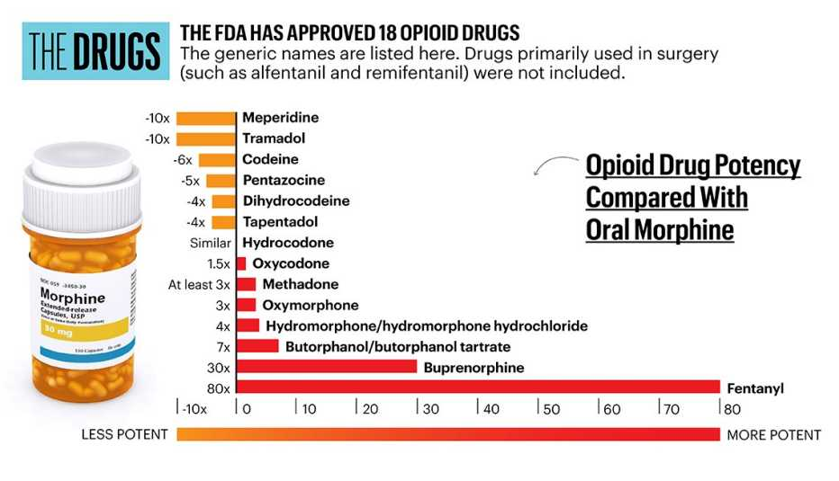
دسته بندی اپيوئيد ها
اپيوئيدهاي طبيعي اگزوژن (شامل اپيوئيد هايي است كه از گياه Papaver somniferum به دست مي آيد مثل مورفين)
اپيوئيدهاي سنتزي (شامل مولكول هاي پپتيدي و غير پپتيدي)
اپيوئيدهاي اندوژن (انكفالين و اندورفين و دي نورفين يا نئواندورفين )

Slide 45
گیرنده های اپیوئید
گیرنده ی اپیوئیدی μ (OP₃): دو زیر گروه ₁μ و ₂μ تقسیم می شود.
₁μ تقریبا مسئول تمام ویژگی های ضددردی اپیوئیدها
₂μ مسئول عوارض جانبی ناخواسته اپیوئیدها مثل دپرسیون تنفسی و تحرک تاخیری GI (تهوع و استفراغ و یبوست) و احتباس ادراری و میوز و برادیکاردی و افوریا و وابستگی فیزیکی
گیرنده ی اپیوئیدی κ (OP₂): سه زیر گروه.
آگونیست های κ یک حالت ضددردی ایجاد می کند که با مکانیسم تحمل یا آنتاگونیست های گیرنده ی μ تحت تاثیر قرار نمی گیرد. عوارض ناخواسته تحریک κ شامل دپرسیون تنفسی (کمتر از μ) , میوز, دیس فوری و تاثیرات سایکومیمتیک است
گیرنده ی اپیوئیدی δ (₁OP): ضددرد نخاعی را واسطه گری می کند

Slide 46
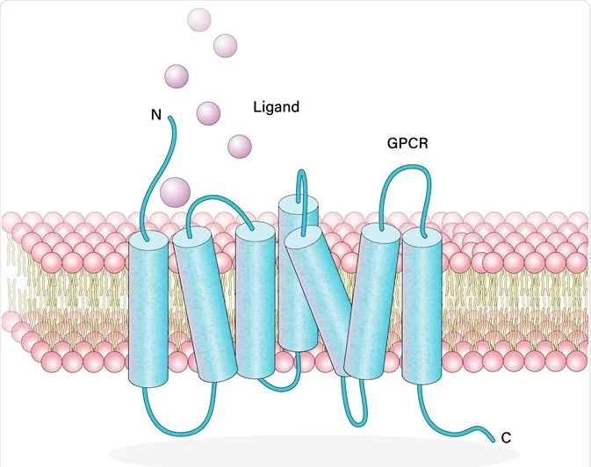
گیرنده های اپیوئید
همگی از خانواده گیرنده های متصل به پروتئین G هستند.
ساختار G پروتئین شامل سه زیر واحد α و β و γ است
زیر واحد βγ توانایی فعالسازی سیستم های موثر متنوعی مثل فسفولیپاز C , آدنیلات سیکلاز, سایر کانال ها یا پروتئین های ناقل را دارد

Slide 47
فارماکوکینتیک
امکان تجویز و مصرف از طرق مختلف وجود دارد (خوراکی، parenteral , trasdermal transmucosal, intrathecal, intranasal, intrapulmonary).
میزان، روش و طول مدت مصرف در پی بردن به عواقب مسمومیت و انتخاب بهترین روش درمان بسیار مهم است.
تفاوت در فراهمی زیستی.
پروتئین باندینگ

Slide 48
فارماکوکینتیک
متابولیسم کبدی به فرم های کونژوگاسیون , هیدرولیز , اکسیداسیون , یا دآلکیلاسیون
متابولیسم بعضا در بروز سمیت دخیل است
(متابولیسم کدئین به مورفین، متابولیسم مورفین به مورفین 6-گلوکرونید فعالتر, متابولیسم بوپرنورفین به نوربوپرنورفین, متابولیسم مپریدین به نورمپریدین که یک نوروتوکسیک قوی است و متابولیسم پروپوکسی فن به نورپروپوکسی فن که یک کاردیوتوکسیک قوی است.)
دفع عمدتا ادراری، به میزان کمی در چرخه کبدی و روده ای
نقش پلی مورفیسم در متابولیسم و اثرات آن در بروز مسمومیت

Slide 49
افزایش فعالیت آنزیم، افزایش تبدیل کدئین (3 متیل مورفین) به مورفین، افزایش احتمال مسمومیت

Slide 50
علائم مسمومیت
علائم کلاسیک مسمومیت (مورفین به عنوان پروتایپ گروه اوپیوئید ها)
دپرسیون حالات روانی, دپرسیون تنفسی, میوز وکاهش حرکات روده
اثرات سیستم عصبی مرکزی
اثرات تنفسی
تاثیرات قلبی عروقی
اثرات گواشی

Slide 51
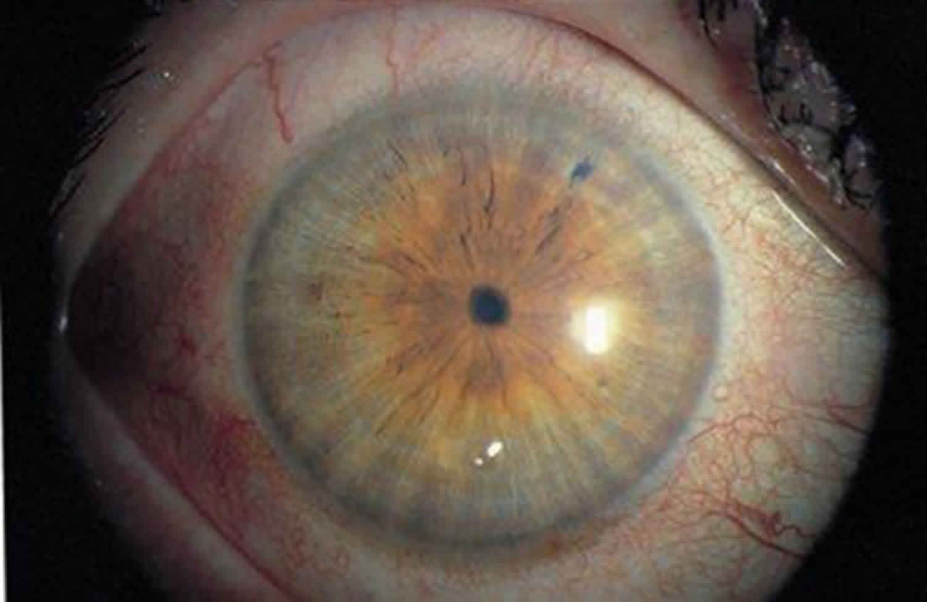
اثرات سیستم عصبی مرکزی
5 تا10 میلی گرم از مورفین معمولا بدون تغییر در مود یا حالات روانی در بیمار باعث بروز اثرات ضددردی می شود.
یوفوری یا دیس فوری
اثرات بالینی مورفین با افزایش دوز شدیدتر می شود (اثرات ضددردی قوی تر می شود و لتارژی و خواب آلودگی به سمت خواب و کما پیش می رود).
مورفین و بیشتر داروهای مشابه آن باعث انقباض مردمک می شوند.
پروپوکسی فن یا مپریدین معمولا اندازه ی طبیعی مردمک و میدریاز ممکن است در بیمارانی که به شدت مسموم شده اند در اثر آسیب هیپوکسی یا آنوکسی مغز اتفاق افتد.
در مسمومیت ترکیبی مثل کوکائین و هروئین, هروئین و اسکوپولامین, دیفنوکسیلات هیدروکلراید و آتروپین سولفات اندازه های متنوعی از مردمک را ایجاد کند

Slide 52
اثرات تنفسی
نارسایی تنفسی جدی ترین مشکل ناشی از اوردوز اپیوئیدها است.
کاهش حساسیت کمورسپتورهای مدولا در مرکز تنفس نسبت به افزایش فشار دی اکسید کربن (PaCO₂) و با تضعیف پاسخ تهویه به هیپوکسی باعث کاهش میزان تهویه می شود.
کاهش ترکیبی در تحریک هایپرکاپنیک و هیپوکسیک باعث می شود که تقریبا هیچ محرکی قادر به تحریک تنفس نباشد و در نتیجه آپنه رخ می دهد.
تغییر در حجم های ریوی (حجم جاری و حجم دقیقه ای و ...) حتی در دوز های درمانی

Slide 53
تاثیرات قلبی عروقی
گشادی آرتریول ها و ونوس ها و کاهش خفیف در فشار خون
به نظر می رسد که هیپوتانسیون با رهایش هیستامین واسطه گری می شود و احتمالا به توانایی غیر اختصاصی اپیوئیدهای ویژه ایی در فعالسازی G پروتئین ماست سل ها مربوط است که رهایش ویزیکول های حاوی هیستامین را تحریک می کند.
ترکیب آنتاگونیست های H₁ و H₂ در بهبود اثرات همودینامیک اپیوئیدها موثر باشد.
کاهش در ریت قلبی به دلیل کاهش در تحریک CNS
آسیب میوکارد به دلیل اوردوز اپیوئید و کمای هیپوکسیک طولانی با رها سازی اجزای سلولی در طول رابدومیولیز , اثرات سمی مستقیم یا حساسیت بیش از حد به اپیوئید یا ناخالصی های آن واسطه گری می شود.

Slide 54
اثرات گوارشی
تهوع و استفراغ حتی در دوز های درمانی (گیرنده ی دوپامین-2 موجود در CTZ مدولا )
یبوست ناشی از اپیوئید هم در مصرف درمانی و هم در سوء مصرف دیده می شود (گیرنده ی μ2 موجود در عضله ی صاف دیواره ی روده)
تاخیر در انتقال محتویات معده از پیلور و کاهش بارز در حرکات پریستالتیک روده

Slide 55
درمان
در تمام بیماران کماتوز سمیت اوپیوئیدی باید جزئی از تشخیص افتراقی باشد.
تهویه و اکسیژناسیون موثر (BVM به همراه تامین اکسیژن 100%)
انتوباسیون داخل تراشه ایی در بیمارانی که در خطر آسپیراسیون هستند یا بیمارانی که به آنتاگونیست اپیوئید جواب نمی دهند توصیه می شود.
سم زدایی GI باید بعد از تثبیت علائم حیاتی مد نظر باشد (حتی تا چند ساعت بعد از مصرف هم موثرند!).
لاواژ معده در بیمارانی که به نالوکسان جواب نمی دهند یا مشکوک به اوردوز مخلوط هستند

Slide 56
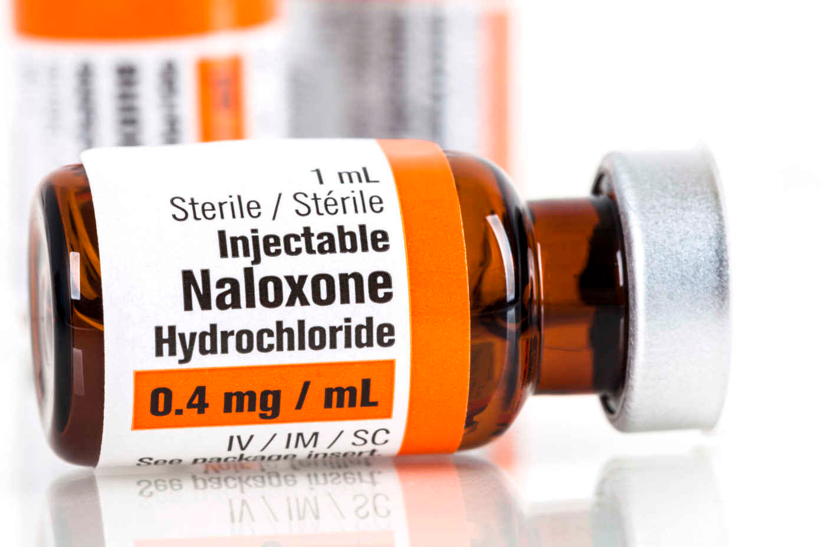
نالوکسان
نالوکسان یک آنتاگونیست رقابتی اپیوئیدها در گیرنده های μ وδ وκ است و تمایل آن به μ بیشتر از δ وκ است.
نالوکسان می تواند اثرات ضددردی و دپرسیون تنفسی ومیوز و هیپورفلکسی و اثرات قلبی عروقی مسمومیت با اپیوئیدها را برطرف کند. همینطور می تواند به استفراغ ناشی از اپیوئیدها پایان دهد.
هدف از نالوکسان درمانی ایجاد دوباره ی تهویه ی خودبه خود و کافی و رفلکس های راههای هوایی در حد نرمال بدون ایجاد سندرم محرومیت حاد است.
دوز معقول برای شروع نالوکسان در افرادی که احتمالا وابسته به اپیوئیدها هستند, 0.05 تا 0.1 میلی گرم است
برای اپیوئیدهای با قدرت بالا (مانند فنتانیل و آنالوگ هایش) یا اپیوئیدهایی که تمایل بالا برای گیرنده ی δ وκ دارند (مثل پنتازوسین و پروپوکسی فن), نالوکسان بیشتری برای آنتاگونیزه کردن اثرات اپیوئیدی نیاز خواهد بود.
بلوس های تکراری نالوکسان ممکن است هر 20 تا 60 دقیقه نیاز باشد چون نیمه عمر حذف آن (60 تا 90 دقیقه) کوتاه تر از اغلب اپیوئیدها است.

Slide 57
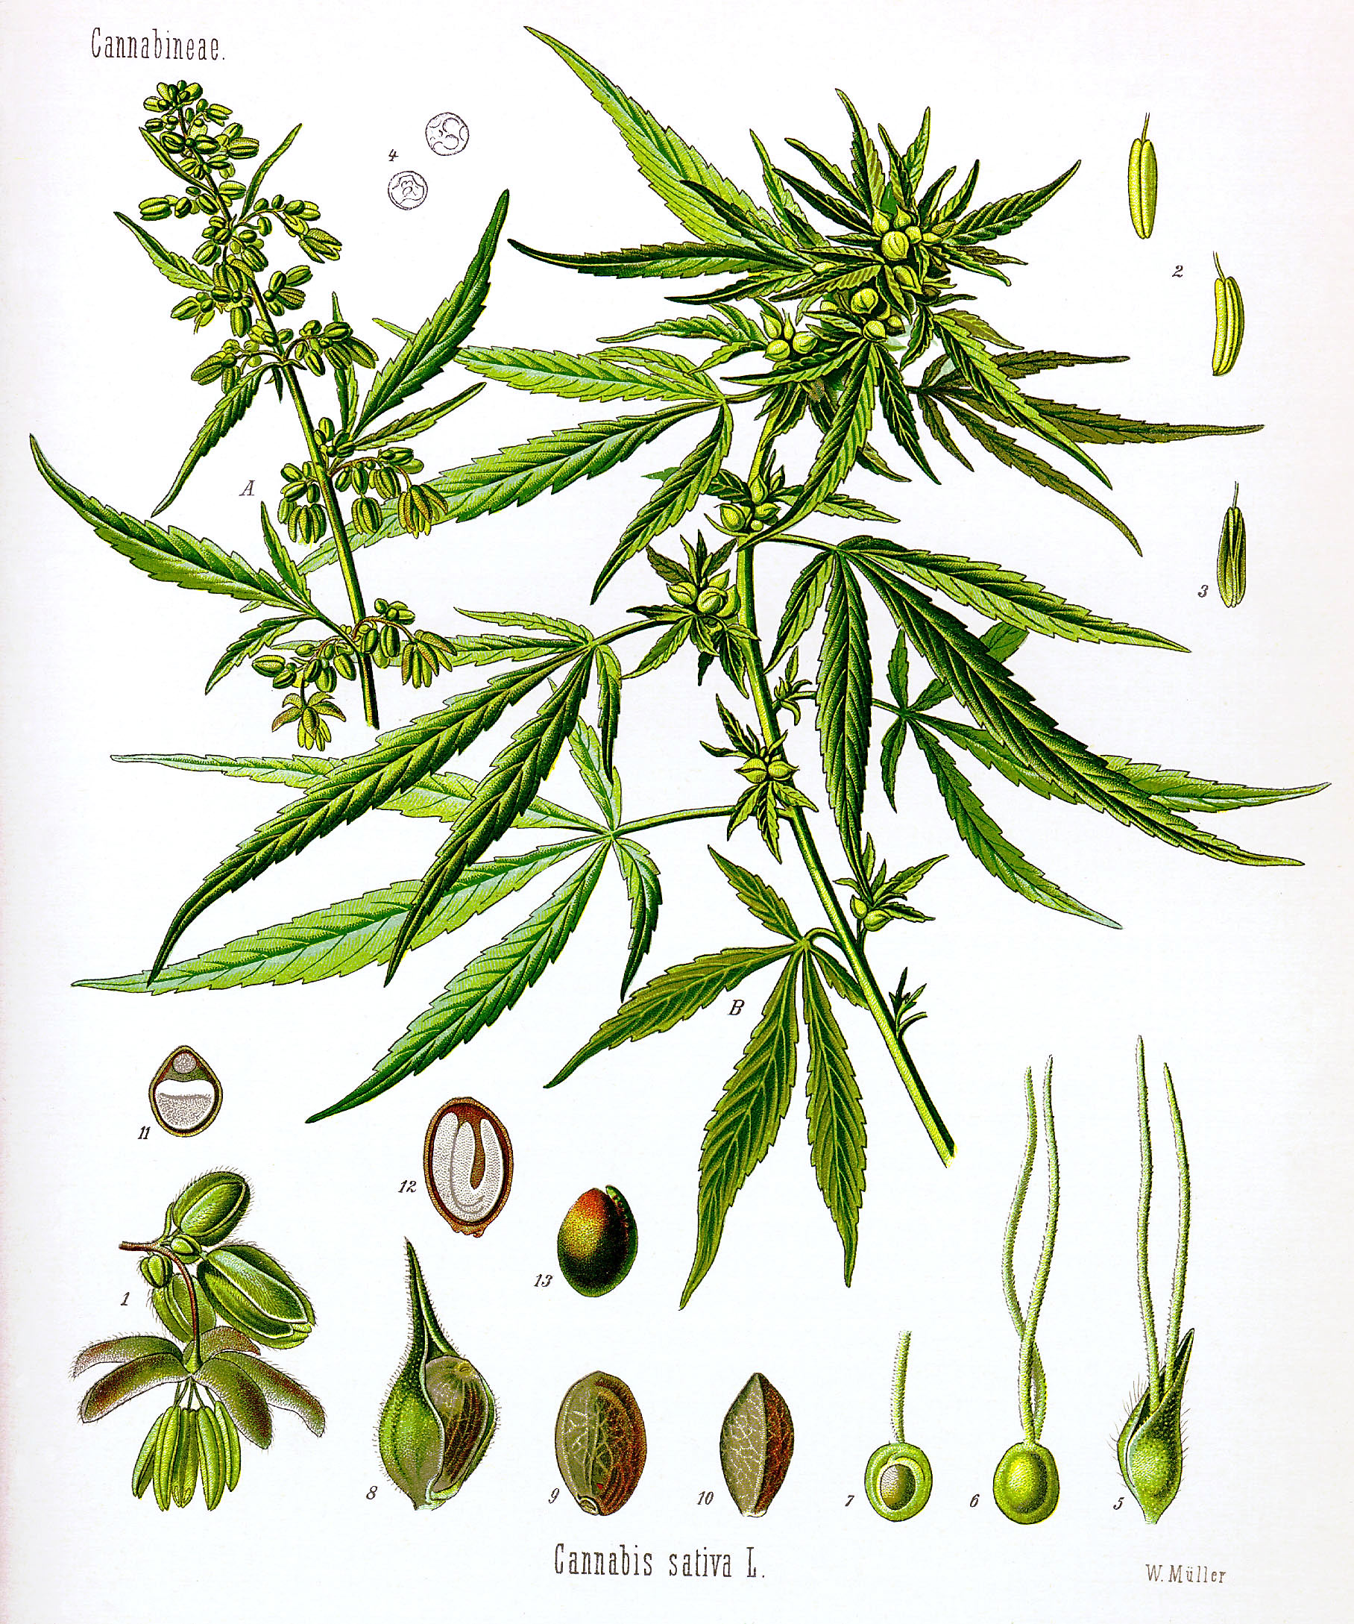
ماری جوانا
پرمصرف ترین داروی قاچاق
از این گیاه قرن هاست که استفاده می‌شود
این گیاه حاوی صدها نوع از ترکیبات شیمیایی از جمله چندین کانابینوئید است
اصلی ترین ماده موثره تتراهیدرو کانابینول (THC)

Slide 58
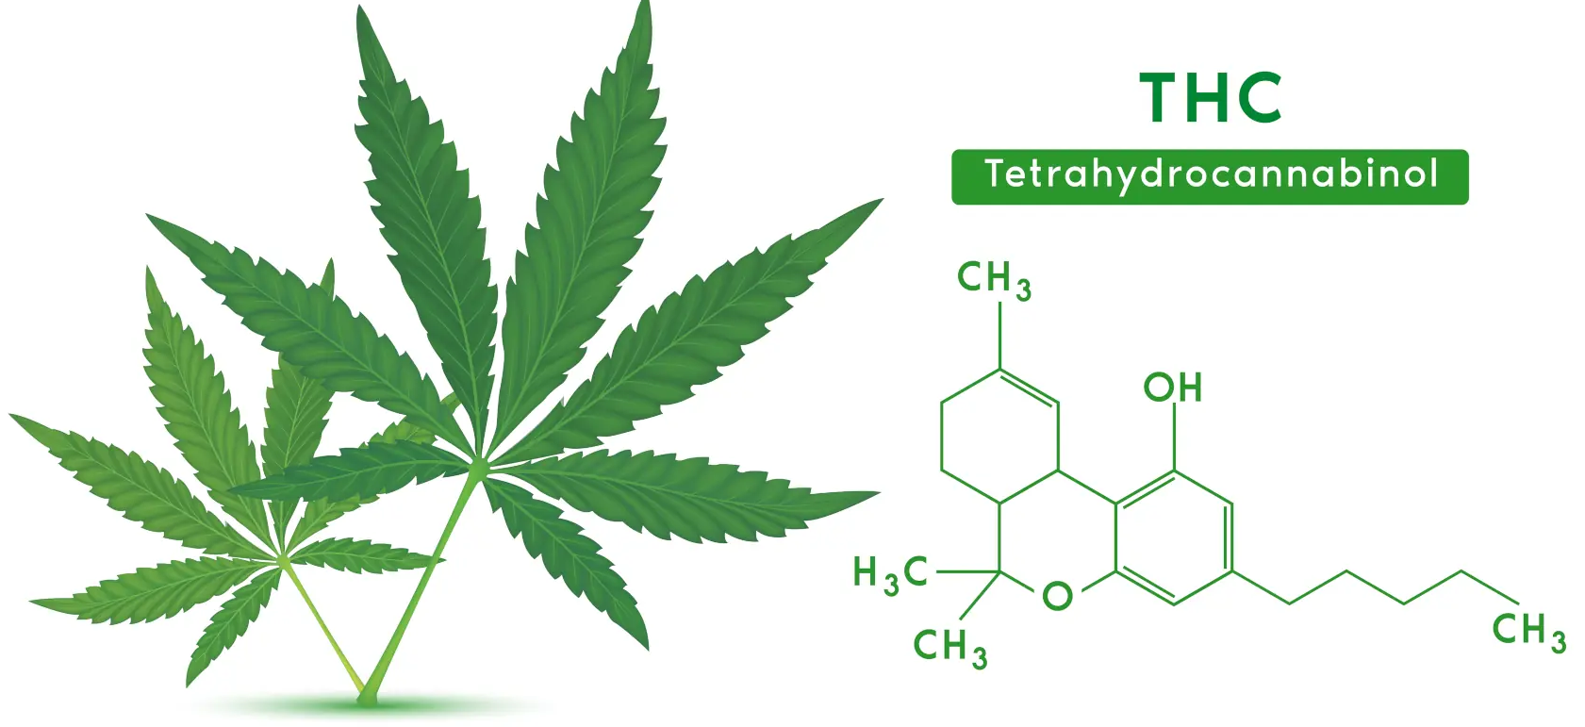
مقدار THC در ماری جواناهای گرفته شده از جاهای مختلف متغییر است و بسته به روش پرورش گیاه، میزان آن از 4/0% تا 20% متغیر است.
یک سیگار معمولی تهیه شده از ماری جوانا حاوی 500 تا mg 1000 از مواد گیاهی می‌باشد، که تقریباً 25 تا mg 50 آن THC است.
حشیش صمغی است که از رأس گیاهان گلدار استخراج می‌شود و غلظت THCدر این صمغ ممکن است که از حد 10% هم بیشتر باشد.
در روغن حشیش (Hash oil) غلظت THC 20% یا بالاتر از آن نیز باشد.

Slide 59
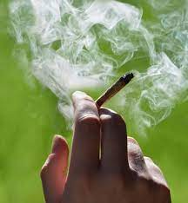
نحوه مصرف
رایجترین روش مصرف ماری جوانا به صورت سیگار است.
دود با عمل دم عمیق وارد ریه می‌شود، و به مدت 15 تا 30 ثانیه در ریه ها نگه داشته می‌شود، تا اثر مستی و منگی حاصل از آن سریع ظاهر شود و یا افزایش یابد.
ممکن است که دیگر مواد توهم زا، چون فنی سیکلیدین یا کوکائین، با ماری جوانا مخلوط شود.
بلعیدن، دومین روش رایج مصرف ماری جوانا می‌باشد.

Slide 60
فارماکولوژی و پاتوفیزیولوژی
اثرات خلقی متعدد با اثر بر رسپتورهای کانابینوئیدی (CB1)
گیرنده ها از خانواده G پروتئین ها
در حقیقت، THC از آزاد شدن گروهی از نوروترانسمیترهای گوناگون مانند استیل کولین، دوپامین، γ -آمینوبوتیریک اسید، L- گلوتامات، سروتونین، و نوراپینفرین ممانعت می کند.
تعدادی از مشتقات آراشیدونیک اسید به عنوان لیگاندهای درون زاد CB1 عمل می کنند. از جمله این مشتقات، آراشیدونیل- گلیسرول و آناندامید است.

Slide 61
پراکنش گیرنده ها
بیشترین تراکم رسپتورهای کانابینوئیدی در کورتکس مخ، خصوصاً در نواحی پیشانی، مخچه، گانگلیون های بازال، هیپوتالاموسی و هیپوکامپ یافت می‌شود. توزیع اینگونه و تراکم بالای رسپتورهای کانابینوئدی در این بخش ها اثرات برجسته و قابل توجه THC بر حافظه، درک و اعمال حرکتی را توجیه می کند.

Slide 62
فارماکوکینتیک
ظرف 10 تا 20 دقیقه غلظت آن در سرم به حداکثر می رسد.
بیشترین اثردهی کلینیکی آن پس از 30 دقیقه از سیگار کشیدن بروز می یابد.
میزان فراهمی زیستی THC پس از سیگار سنگین 23% تا 27% است؛ پس از سیگار سبک 10 تا 14% است
جذب آهسته تر در مصرف خوراکی
اثر گذر اول کبدی شدید
پروتئین باندینگ (97 تا 99%)

Slide 63
متابولیسم
در بدن ابتدا THC به متابولیت های هیدورکسی تبدیل می‌شود، و سپس به کربوکسیلیک اسید متابولیزه می‌شود.
متابولیت هیدروکسیله از نظر فارماکولوژی فعال است.
دفع به شکل کونژوگیت.

Slide 64
سم شناسی
مسمومیت ناشی از مصرف کانابینوئید خفیف است. حتی زمانی که دوزهای بالایی از آن مصرف شود.
اثرات آن معمولاً ماندگار نیست و خطر جانبی به همراه ندارد (به غیر از موارد خاص).
عمده یافته پس از مصرف مربوط به CNS است.
تغییر در ادراک-حافظه-توهم-اضطراب-ترس های بی مورد (حتی در دوز های پایین در افراد بی تجربه).

Slide 65
سم شناسی
عوارضی تنفسی چون رینیت، سرفه، خشکی راه گلو و برونشیت
حاوی مقادیر زیادی از tar
تاکی کاردی سینوسی وابسته به دوز رایج ترین اثر قلبی- عروقی است
افت فشار وضعیتی
اثر بر سیستم تولید مثل (تغییرات جزیی در مقادیر تستسترون در مردان)
اثر بر نمو جنین در مطالعات حیوانی

Slide 66
تحمل، وابستگی و تداخلات
بروز تحمل و وابستگی اثبات شده است
وابستگی و اعتیاد به ماری جوانا (مثل زود رنجی و کج خلقی، بی قراری، اختلالات در خواب، تهوع و اسهال) ممکن است با ترک مصرف ماری جوانا در افرادی که شدیدا و به مقدار زیاد آن را مصرف می کرده اند، مشاهده گردد.
اثر supra additive همراه با مصرف اتانول بر اعمال حرکتی - روانی
مصرف همزمان با کوکایین= افزایش تاکی کاردی، کاهش زمان شروع اثرات کوکایین، افزایش سطح خونی کوکایین

Slide 67
تست‌های آزمایشگاهی
اندازه گیری متابولیت ها با کیت های ایمونولوژیک
حد شناسایی کیت های رایج ng/mL 100
تایید با gc/ms
تا 5 روز قابل تشخیص در ادرار
تجمع در بافت چربی
راه های منفی شدن تست های آزمایشگاهی وجود دارد!
اندازه گیری تترا هیدروکانابیویرین وجه تشخیص افتراقی با مصرف دارو های سنتزی کانابینویید

